Slide 1
PENGANTAR BISNIS & MANAJEMEN biSNIS MODEL YOU NAMA ANGGOTA : muhammad raihan azra (2019011004) dhafin rahman m.a (2019011005) JONATHAN SUSANTO (2019011020) reinhard y wijaya (2019011022)

Slide 2
definisi
Business Model You (BMY), yaitu sebuah teknik memetakan ‘model bisnis pribadi’ dengan menggunakan Business Model Canvas.
Konsep BMY ini diperkenalkan oleh Timothy Clark, Alexander Osterwalder, dan Yves Pigneur dalam buku dengan judul yang sama yaitu Business Model You.
Alexander Osterwalder
Yves pigneur
Timothy clark

Slide 3
Perbedaan bmc dan bmy

Slide 4
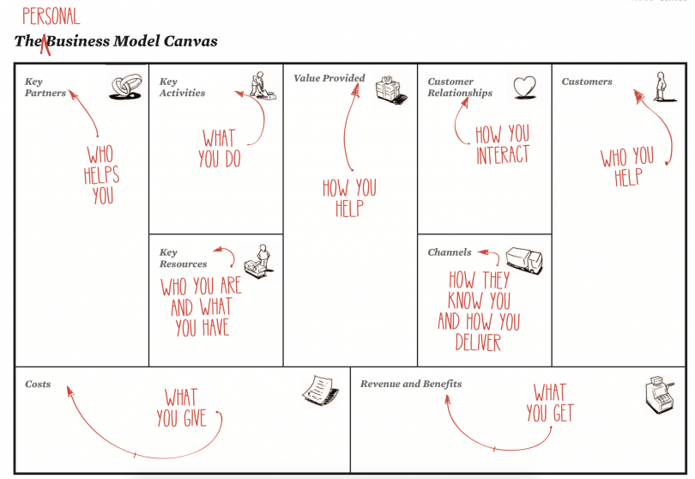
Komponen-komponen dalam bmy

Slide 5
1. Key Resources (Who you Are and What you Have)
Pengisian BMY dapat dimulari dari komponen Key Resources, di mana pada komponen ini kita dapat menuliskan segala “sumber daya utama” yang kita miliki saat ini, termasuk di dalamnya adalah:
Passion:
Minat yang kuat dalam bidang pendidikan dan penelitian;
Kompetensi:
Lulusan S2 akuntansi, dan kemampuan berbahasa Inggris, dll
Kepribadian.
Saya merupakan pekerja keras dan orang yang menghargai waktu

Slide 6
2. Key Activities/KA (What you Do)
Mengisi blok Key Activities dapat dimulai dengan mendaftar semua aktivitas utama yang diperlukan dalam pekerjaan kita saat ini.
Umumnya bagian KA terdiri dari 2 – 3 aktivitas utama, dan tulislah hanya aktivitas yang benar – benar penting dan memberikan nilai tambah apabila kita mengerjakannya.

Slide 7
3. Customers/C (Who you Help)
Komponen customers atau pelanggan secara sederhana diartikan sebagai “seseorang atau organisasi yang membayar kita karena menerima nilai tambah yang kita berikan.”
Bagian C ini dapat dituliskan terkait dengan pihak – pihak yang memberikan timbal balik kepada kita.

Slide 8
4. Value Provided/VP (How you Help)
Dalam komponen value provided dapat diisi dengan nilai tambah yang kita berikan kepada pelanggan kita, sehingga kita mendapatkan insentif finansial secara berkelanjutan.
Bagian ini harus diisi dengan sesuatu yang bernilai tambah unik, bahkan kalau bisa kita adalah satu – satunya yang dapat memberikan nilai tambah tersebut.

Slide 9
5. Channels/Ch (How they know you and how you deliver)
Di bagian channels ini, kita dapat menjelaskan tentang bagaimana kita mempromosikan diri atau membawakan value kepada konsumen kita cara paling praktis untuk mempromosikan diri.
Agar orang – orang mengetahui value apa yang dapat kita berikan adalah dengan menggunakan akun media sosial yang kita miliki seperti mulai dari instagram, Linkedlink, Facebook, hingga Twitter.

Slide 10
6. Customer Relationships/CR (How you Interact)
Komponen CR ini dapat diisi dengan bagaimana kita menjaga hubungan baik dengan konsumen, sehingga konsumen menyukai kita dan senantiasa memilih kita sebagai prioritas jika ada proyek atau pekerjaan berikutnya.
Fungsi CR, yaitu bagaimana agar atasan, pimpinan, atau customer yang kita layani loyal kepada kita.

Slide 11
7. Key Partners/KP (Who helps you)
Komponen KP ini menjelaskan tentang siapa saja pihak – pihak yang mendukung kita agar bisa terus tumbuh secara profesional. KP ini bentuknya bisa berupa mentor pengembangan diri, jaringan yang kita miliki, rekanan, partner, dan lain sebagainya.
Jika seseorang ingin berkembang secara karir, maka dia harus memiliki KP yang sesuai agar dirinya terus tumbuh.

Slide 12
8. Revenues and Benefits/R&B (What you get)
Sesuai dengan namanya, komponen R&B ini menjelaskan tentang apa saja manfaat yang akan kita dapatkan sebagai seorang profesional.
Selain itu untuk aspek immateriil, mendapatkan kepuasan batin dan hidup yang bermakna karena sifat pekerjaan yang senantiasa memberi manfaat kepada orang lain.

Slide 13
9. Costs/Co (What you give)
Bagian ini menjelaskan tentang apa saja yang kita berikan dalam kerja kita untuk menciptakan value.
Untuk hal yang lebih spesifik, kita juga bisa menambahkan di bagian Co ini seperti:
Biaya telekomunikasi dan internet
Biaya transportasi dan akomodasi
dan biaya – biaya lainnya

Slide 14
THANKS!
Any questions?

